Slide 1
Zdravstvene ustanove
Ivana Gluhačić, OŠ Julija Klovića, Zagreb

Slide 2
A1
B1
C1
liječnici | liječnje | Izdavanje lijekova
pacijenti | liječnici specijalisti | ljekarnici
propisuju lijekove | medicinske sestre | Liječnički recept
Dom zdravlja | Bolnica | Ljekarna
zdravstvene ustanove
A2
B2
C2
A3
B3
C3
A
B
C

Slide 3
Zdravstvene ustanove su ambulante, domovi zdravlja, ljekarne i bolnice.
U njima rade zdravstveni djelatnici.

Slide 4
To su lječnici, stomatolozi (zubari), medicinske sestre, ljekarnici i drugo medicinsko osoblje.

Slide 5
Ljudi posjećuju zdravstvene ustanove kada žele kontrolirati svoje zdravlje ili kada su bolesni.

Slide 6
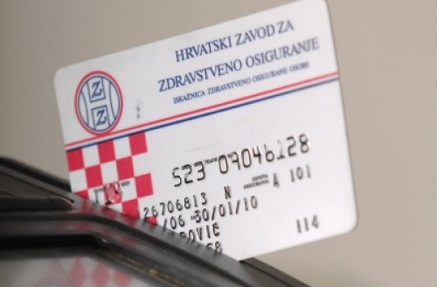
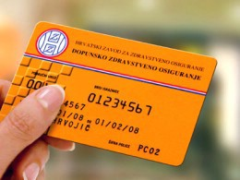
Pri tome moraju imati zdravstvenu iskaznicu.

Slide 7
Liječnici u domovima zdravlja pregledavaju pacijente i propisuju im lijekove. Ako je potrebno, upućuju ih na daljnje liječenje u bolnicu.

Slide 8
Stomatolozi kontroliraju zdravlje zubi i liječe ih.

Slide 9
Ljekarnici izdaju lijekove i daju savjete o njihovoj primjeni.

Slide 10
Ljudi odlaze u bolnicu na specijalističke preglede ili na višednevno liječenje.
Ondje ih pregledavaju i o njihovu se zdravlju brinu liječnici specijalisti, medicinske sestre i drugo medicinsko osoblje.

Slide 11
Unesrećene i teško bolesne do bolnice prevozi vozilo hitne pomoći.

Slide 12
U slučaju nezgoda i iznenadnih bolesti potrebno je nazvati službu hitne pomoći na broj telefona 194, ili Centar 112 – centar za sve žurne situacije, na broj telefona 112.

Slide 13
Provjera

Slide 14
Zdravstvene ustanove su ambulante, domovi zdravlja, ljekarne i bolnice.
U zdravstvenim ustanovama rade znanstvenici.

Slide 15
3. Ljudi posjećuju zdravstvene ustanove kada žele kontrolirati svoje zdravlje ili kada su bolesni.

Slide 16
4. Kada želimo kontrolirati svoje zdravlje u zdravstvenoj ustanovi moramo imati zdravstvenu iskaznicu.
5. Stomatolozi kontroliraju zdravlje srca i liječe ga.

Slide 17
6. Ljekarnici izdaju lijekove i pregledavaju pacijente.

Slide 18
7. Ljude u bolnici pregledavaju i o njihovu se zdravlju brinu liječnici specijalisti, medicinske sestre i drugo medicinsko osoblje.

Slide 19
8. Unesrećene i teško bolesne do bolnice prevozi autobus hitne pomoći.

Slide 20
9. U slučaju nezgoda i iznenadnih bolesti potrebno je nazvati službu hitne pomoći na broj telefona 193 ili centar 112.

Slide 21
10. Centar za sve žurne situacije zovemo na broj telefona 194.

